Slide 1

MLA Viimsi Lasteaiad üldhoolekogu 16. aprill 2026

Slide 2

Päevakord: 1) MLA Viimsi Lasteaiad komplekteerimine 2026/2027 õppeaastaks 2) Kokkuvõte lastevanemate rahulolu küsitlusest 3) MLA Viimsi Lasteaiad õppekava uuendamine 4) Päikeseratta renoveerimisega seonduv info 5) Tagasiside majadest. 6) Küsimused/ettepanekud/arvamused.

Slide 3
Komplekteerimine 2026/2027
Lasteaiakoha soovijaid 184
Vabu kohti 166
Kohti pakutud 136 lapsele
Esimene komisjon toimus 18.03.2026
37 avaldust MLA majade või rühmade vahetuseks.
23 avaldust eralasteaedadest munitsipaali lasteaiakoha eraldamiseks (õde-vend).
13 suurperede lasteaiakohtade taotlust.
Teine komisjon toimus 02.04.2026
35 taotlust.
Masskomplekteerimine 10.04.2026

Slide 4
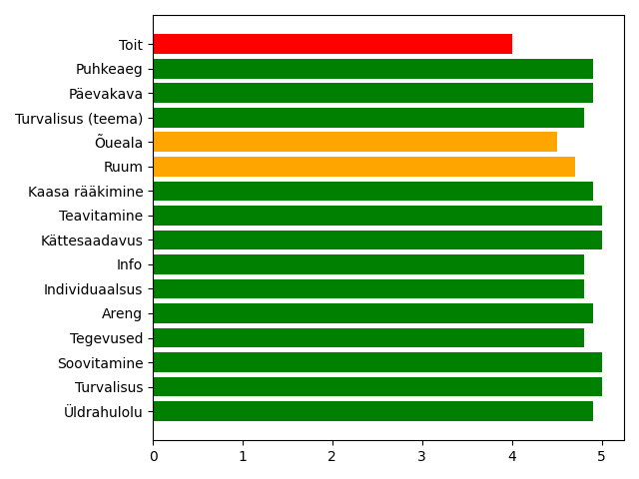
MLA Viimsi Lasteaiad lastevanemate rahulolu küsitluse tulemused 2025/2026

Slide 6
Küsimus | Keskmine hinne (1–5)
1.Kui rahul olete üldiselt lasteaia tööga? | 4.7
2.Kui turvaliselt ja hästi tunneb teie laps end lasteaias? | 4.5
3.Kui tõenäoliselt soovitaksite meie lasteaeda teistele peredele? | 4.7
4.Olen rahul rühma igapäevaste tegevuste mitmekesisusega | 4.7
5.Õppetegevused toetavad minu lapse arengut ja huvisid | 4.8
6.Õpetajad arvestavad minu lapse individuaalsete vajadustega | 4.6
7.Saan õpetajatelt piisavalt infot oma lapse päeva ja arengu kohta. | 4.4
8.Õpetajad on lapsevanemate jaoks kättesaadavad ja toetavad. | 4.8

Slide 7
Küsimus | Keskmine hinne (1–5)
9.Õpetajad teavitavad olulistest sündmustest ja muudatustest õigeaegselt. | 4.7
10.Tunnen, et saan rühma ja lasteaia tegevuse osas oma arvamust avaldada. | 4.7
11.Minu lapse rühmaruum toetab laste arengut. | 4.5
12.Õueala ja mänguvahendid on mitmekesised. | 4.1
13.Lasteaias pööratakse piisavalt tähelepanu turvalisuse teemadele. | 4.6
14.Rühma päevakava ja tegevuste vaheldumine toetab lapse arengut. | 4.8
15.Minu lapse rühmas on puhkeaeg paindlikult korraldatud. | 4,6
16.Olen rahul pakutava toidu kvaliteedi ja mitmekesisusega. | 4,0

Slide 8
Kas teie laps kasutab valverühma?
Hommikune valverühm: 7.00-8.00
Õhtune valverühm: 17.30-19.00
Küsitlusele vastanud lapsevanematest vastasid:
Ei kasuta – 70,9%
Jah, kasutame hommikust valverühma – 6,4%
Jah, Kasutame õhtust valverühma – 5,06 %
Jah, kasutame nii hommikus kui ka õhtust valverühma – 3,04 %

Slide 9
Mis teile meie lasteaia juures kõige rohkem meeldib?
Tähelepanu lastele, hea õppekava, kaasaegne lähenemine lastele.
Toredad õpetajad, hea suur õueala.
Kaasaegne maja, mitmeid sündmusi,õppekäigud pea igal kuul! Stabiilsed ja hoolivad õpetajad.
Kõikide rühmade lapsed saavad mängida ühisel alal.
Laps on ise rahul ja ootab lasteaeda minekut.
Mitmekülgsed tegevused, looduslähedus, turvalisus, hoolivus.
Lasteaia tegevustesse kaasatakse vanemaid, toredad üritused.
Kõige rohkem meeldib personal. Väga hästi on kõik korraldatud.
Iga lapse jaoks leitakse aega, et süveneda lapse muredesse ja suhtlus vanematega on aktiivne.
Kodu lähedus.
Põrand on soojem kui kodus.
Keskkond on väga tore: väike lasteaed suure ja mitmekesise õuealaga.
Pidev tagasiside üldiselt rühmas toimuvast koos piltide ja põhjaliku kirjeldusega. Lapse arengu märkamised ja pere toetamine selles.

Slide 10
Kas on midagi, mis võiks teie lapse lasteaia kogemust parandada?
Vahel mingid infokillud lapse osas jõuavad viitega.
Mōned uued mänguplatsid.
Maja ja rühmaruumid on küll juba üsna väsinud ja vahaks hädasti uuendust
Eemaldada menüüst toidud, millele on lisatud suhkrut.
Rohkem huviringe.
Kaasaegsem õueala.
Rohkem tegevusi väljaspool lasteaeda.
Muu emakeelega laste osakaal rühmas.
Logopeediline tugiteenus (2 korda kuus ei ole piisav).
Sotsiaalsete oskuste toetamine eakaaslastega, suunamine, julgustamine.
Rohkem sportlike ja liikumist toetavaid tegevusi.
Lasteaia õueala.
Rohkem ühistegevusi koos vanematega.

Slide 11
Peamised järeldused andmetest (1)
Hinnangud on väga kõrged – enamik vastuseid jääb vahemikku 4.7–5.0
Keskmine hinnang on ligikaudu ~4.8
See viitab väga tugevale üldisele rahulolule
Tugevused
Kõige kõrgemalt hinnatud (≈5.0):
-Turvalisus ja lapse heaolu
-Lasteaia soovitamise valmisolek
-Õpetajate kättesaadavus ja suhtlus
-Info jagamine ja kommunikatsioon
Lisaks tugevad (4.8–4.9):
-Õppetegevuste kvaliteet ja mitmekesisus
-Individuaalne lähenemine lapsele
-Koostöö lapsevanematega
-Päevakava ja arengut toetavad tegevused
Kokkuvõttes: Inimesed usaldavad personali ja tunnevad, et laps on hoitud ning arendatud.

Slide 12
Peamised järeldused andmetest (2)
Arengukohad
Madalamad hinnangud:
-Toidu kvaliteet ja mitmekesisus (~4.0) ← selgelt kõige nõrgem koht
-Õueala ja mänguvahendid (~4.5)
-Ruumide arengut toetav keskkond (~4.7)
Need ei ole halvad tulemused, aga võrreldes teistega paistavad välja.
Üldine trend / maine
-Väga ühtlane ja kõrge hinnangute tase
-Puuduvad “punased lipud” (ei ole madalaid hindeid)
-Tulemused viitavad:
Väga hea mainega asutus Kõrge usaldus lapsevanemate seas Tugev personal on peamine väärtus

Slide 13
HEAD KOOSTÖÖD!

